Slide 1
ПРИВЕТСТВУЮ ВСЕХ НА НАШЕМ УРОКЕ!
ЖЕЛАЮ ХОРОШЕГО НАСТРОЕНИЯ!!!
НИЧЕГО НЕ БОЙТЕСЬ, У НАС ВСЕ ОБЯЗАТЕЛЬНО ПОЛУЧИТСЯ!!!

Slide 2
ГРЕЧЕСКАЯ БОГИНЯ В ЧЕСТЬ КОТОРОЙ БЫЛ НАЗВАН ГОРОД.

Slide 3
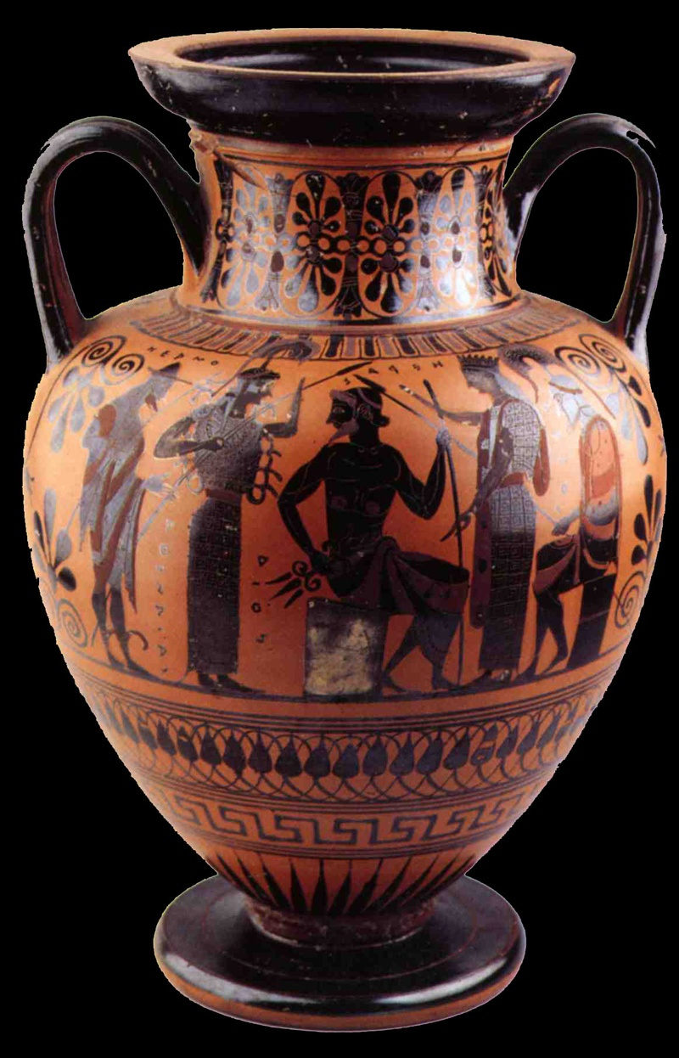
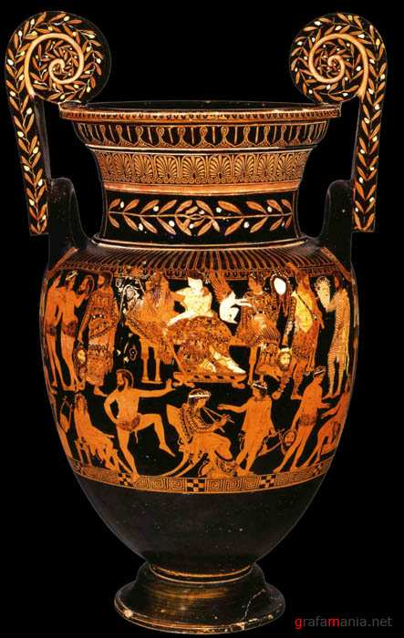
КАК НАЗЫВАЮТСЯ ГРЕЧЕСКИЕ ВАЗЫ?

Slide 4
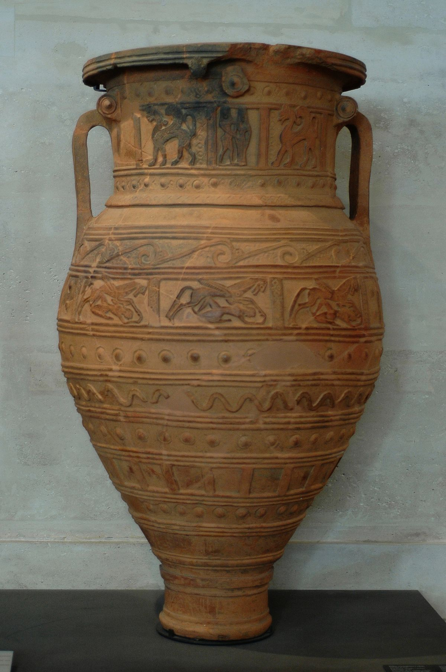
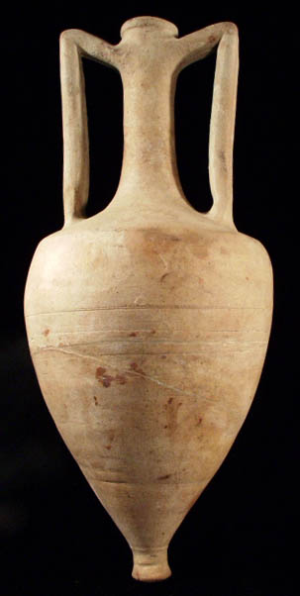
КАК НАЗЫВАЮТСЯ СОСУДЫ?
ДЛЯ ЧЕГО ОНИ ИСПОЛЬЗУЮТСЯ?

Slide 5
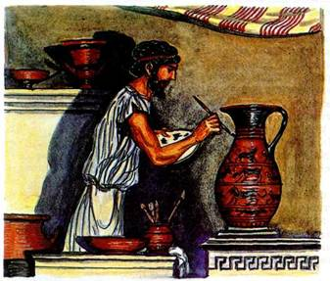
Мастера расписывали вазы, изображая на них многие события из жизни греков.
А что бы вы изобразили на вазе, будь вы мастером?

Slide 6
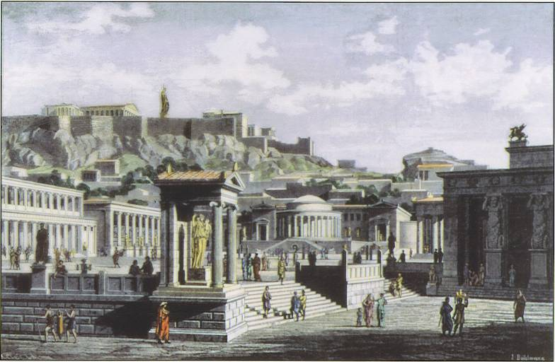
АГОРА – главная площадь АФИН

Slide 7
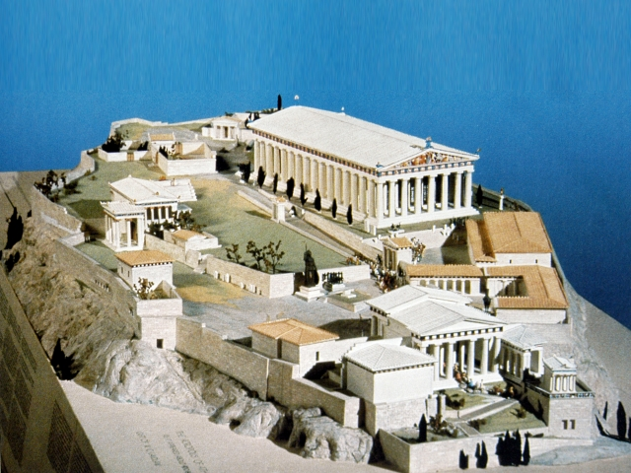
АКРОПОЛЬ

Slide 8
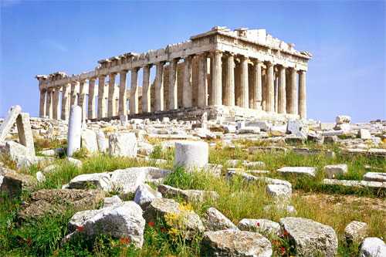
ПАРФЕНОН

Slide 9
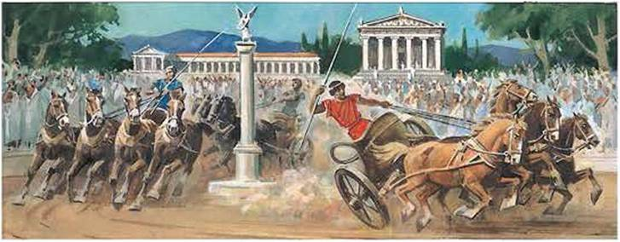
ФИЗМИНУТКА

Slide 10
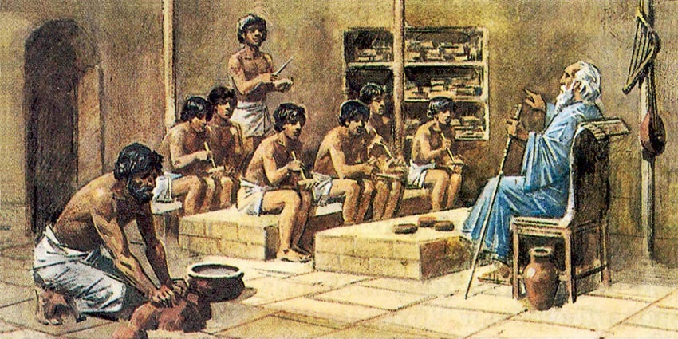
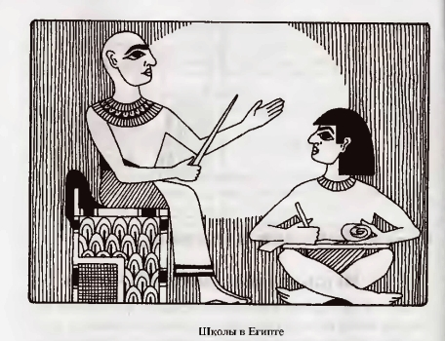
ШКОЛА В ДРЕВНЕМ ЕГИПТЕ И МЕЖДУРЕЧЬЕ

Slide 11
ТЕМА УРОКА:
В АФИНСКИХ ШКОЛАХ
И ГИМНАСИЯХ

Slide 12
ТЕМА УРОКА
В АФИНСКИХ ШКОЛАХ И ГИМНАСИЯХ
ЦЕЛЬ УРОКА:
познакомиться с изучаемыми предметами и этапами образования в древнегреческой школе
2. сравнить древнегреческую школу и современную школу
3. выяснить, какое влияние оказала древнегреческая школа на развитие современной школы и науки

Slide 13
ПЛАН УРОКА:
Рабы – педагоги.
Занятия в школе.
Посещение палестры.
В афинских гимнасиях.

Slide 14
ПЕДАГОГ - сопровождающий ребенка.

Slide 15
Школа (от др.греч.) — досуг, учебное занятие
Кто учился?
Мальчики из зажиточных семей граждан
Возраст учащихся: 7-11 лет
Чему учили?

Slide 16
Изучаемые предметы
рисование
письмо
счет
пение
чтение
Игра на музыкальных инструментах

Slide 17
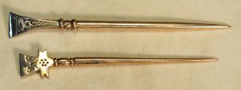
Письменные принадлежности
Диптих – деревянная дощечка покрытая воском
Стиль – палочка для письма

Slide 18
ДРЕВНЕГРЕЧЕСКИЙ АЛФАВИТ

Slide 19
Палестра – школа для гимнастических занятий.

Slide 20
Палестра греч. «пале» - борьба
Кто учился?
Мальчики из зажиточных семей
Возраст учащихся: 12 -16 лет
Чему учили?
Борьба, бег, прыжки, метание копья, метание диска.

Slide 21
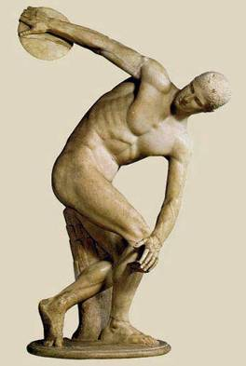
В палестрах стояли статуи атлетов
КОПЬЕНОСЕЦ
ДИСКОБОЛ

Slide 22
Афинский гимнасий

Slide 23
Афинский гимнасий
Кто посещал? - граждане
Возраст – взрослые мужчины с17 лет до старости
Занятия:
Гимнастика
философии, астрономии, медицине, истории, другим наукам. Особое внимание уделяли искусству красноречия.
Слушали выступления ученых

Slide 24
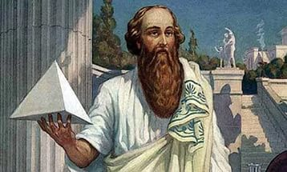
Пифагор – математик, философ

Slide 25
Евклид - математик

Slide 26
Геродот – «отец истории»

Slide 27
Текст с ошибками
Исправьте не менее 6 ошибок в тексте:
Афинскую школу посещали все дети с 8 лет. Опытные педагоги проводили занятия. В обычной школе учились красноречию, музыке, поэзии. В палестрах мальчики учились читать, писать, считать. А в гимнасиях все занимались борьбой, слушали выступления известных стратегов, которые излагали свои взгляды по различным наукам.
Критерии оценивания
1 ошибка – «5»
2 ошибки – «4»
3 ошибки – «3»
4 и более ошибки – «2»

Slide 28
ОЦЕНИ УРОК И СВОЕ НАСТРОЕНИЕ
Сегодня я узнал…
Я научился…
Для меня было открытием то, что…
Меня удивило…
Мне показалось важным…

Slide 29
ДОМАШНЕЕ ЗАДАНИЕ
Пересказ §38;
В рабочей тетради № 38
(базовый уровень)
3) сравнить, что общего и в чем различие в современной и афинской школах.
(творческий)

Slide 30
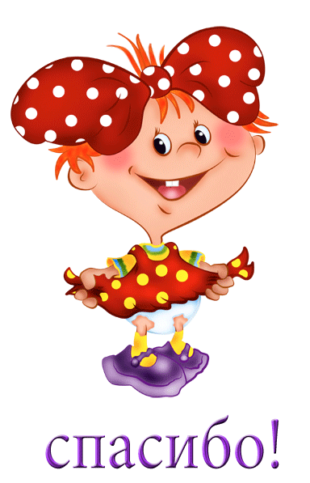
Спасибо за урок!

